Slide 1

FactSeeker
Инструмент распознавания дезинформации
Паринский Арсений, Губарев Антон, Янкин Максим, Рудяк Вадим, Луговской Артём, Киселёв Валерий, Владимир Мартыненко,
Деревягина Александра, Чуркин Иван

Slide 2



Актуальность проекта
Дезинформация
Манипуляция
Репутационные риски
Неправдивая информация может оказывать негативное влияние на общество, подрывая доверие к СМИ и институтам власти
Распространение ложных новостей используется для манипуляции общественным мнением, разжигания конфликтов и достижения политических целей
Необоснованные слухи могут негативно повлиять на рынки, спровоцировав панику и потери для инвесторов, а также повлиять на репутацию как отдельных людей, так и компаний

Slide 3
Практическая значимость
Повышение доверия
Сервис поможет повысить доверие к СМИ и грамотность пользователей в вопросах информационной безопасности.
Снижение манипуляций
Наша платформа поможет ограничить распространение фейковых новостей и снизить негативное влияние дезинформации на общество.
Экономический рост
Этот проект может быть использован для борьбы с финансовыми мошенничествами и защиты инвесторов от необоснованных потерь.

Slide 4






Реализация: продуманность и жизнеспособность
Модель машинного обучения SVC (метод опорных векторов), выбранная в результате сравнения точности различных моделей классификации. Она позволяет определить дезинформацию в тексте.
Для обучения модели использовался набор данных, собранный с различных новостных ресурсов, источником фейков являлось шуточное издание "Панорама"
ML: scikit-learn
website: flask, html, css backend: fastapi
deploy: docker

Slide 5
Как это работает
Определение наличия дезинформации
На основании тренировочных данных модель делает предсказание
для входного текста
Обоснование результата
В случае, если текст содержит ложные сведения, проводится его дополнительный
анализ при помощи LLM ChatGPT 4o-mini
Вердикт
Формирование отчета о достоверности новости с указанием выявленных противоречий и потенциальной дезинформации

Slide 6

Преимущества
Точность
Скорость
Модель обучена на больших объемах данных и имеет показатель Accuracy 95%
Сервис работает в режиме реального времени, на ответ уходит < 3 сек
Доступность
Наши веб-приложение и бот доступны всем пользователям бесплатно
Технологичность
Наша разработка уникальна тем, что имеет собственный API, что позволяет легко интегрировать инструмент в любой сервис

Slide 7
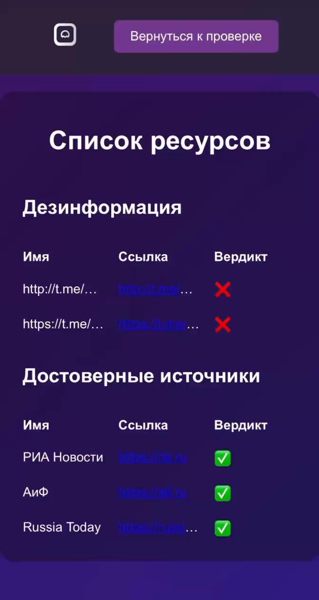
Демонстрация
Наш сервис предоставляет однозначный ответ, является ли статья фейком, а также разъяснение почему.
Решение предназначено для молодых людей, стремящихся отличать достоверную информацию от дезинформации. Оно позволит им развить критическое мышление при работе с онлайн-контентом.

Slide 8
Сравнение с другими решениями
Аналоги
Недостатки
Наше решение
FactCheck.org
Информация проверяется вручную экспертами, что занимает время
Проверяет модель ML, максимально сокращая время на обработку
(< 300 ms)
Snopes
Также, ручная проверка статей. Фокус на американских новостях
Обучена на достоверных российских СМИ, имеет список надежных ресурсов
Detecting Fake News
Отсутствие удобного пользовательского интерфейса
Удобный, интуитивно понятный интерфейс

Slide 9




Перспективы развития проекта
Интеграция
Поддержка новых языков
Адаптация алгоритма для работы с другими языками, чтобы сделать сервис доступным для более широкой аудитории.
Разработка инструментов для проверки новостей, распространяемых в социальных сетях.
Расширение базы данных
Обучение нейросети на новых источниках информации, включая проверенные научные публикации, экспертные мнения и статистические данные.

Slide 10

Умные решения начинаются
с проверки информации
Паринский Арсений (текст рассказа), Губарев Антон (презентация и представление продукта),
Максим Янкин (презентация), Рудяк Вадим (текст рассказа),
Артём Луговской (front and business innovations), Киселёв Валерий, Владимир Мартыненко (дизайн),
Деревягина Александра (презентация, сбор информации и тестирование), Чуркин Иван (backend, api)

